Slide 1
По святым местам планеты
БЕЛГОРОДСКИЙ ГОСУДАРСТВЕННЫЙ АГРАРНЫЙ УНИВЕРСИТЕТ
им. В. Я. Горина
1
Управление библиотечно-информационными ресурсами

Slide 2
Религии народов мира

Slide 3
Э2 Горохов С. А. Религии народов мира: Г70 учебное пособие / С. А. Горохов, Т. Т. Христов. - 2-е изд., перераб. и доп. - М. : КноРус, 2013. - 424 с.
Книга знакомит читателя с существующими в настоящее время религиями. Подробно описываются: христианство, ислам, буддизм, индуизм, другие верования и традиции, их история и развитие. Важным является то, что в учебном пособии совмещается характеристика вероучения, культа и религиозных праздников с описанием святых мест и центров паломничества. Книга снабжена большим количеством статистических материалов. Достоинством книги является сильная теоретическая база повествования; приводимые в ней материалы находятся на стыке нескольких научных дисциплин и областей знания: географии, истории, культурологии, религиоведения, философии.

Slide 4
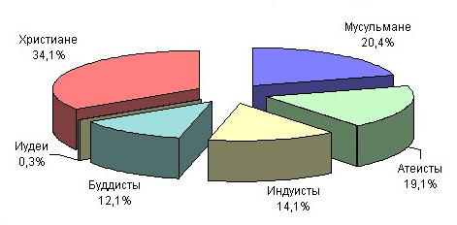
Наиболее влиятельные религии мира

Slide 5
Э3 Миркина З. Великие религии мира М63 / З. Миркина, Г. Померанц. - М. : ``РИПОЛ``, 1995. - 416 с.
В книге исследуются образы веры, оказавшие наибольшее влияние на историю, искусство и философию. Отдельные главы посвящены доисторическим племенным культам, религиозным течениям Эллады, единобожию евреев, христианству, исламу, брахманизму, буддизму, послебуддийскому индуизму, дальневосточному буддизму дзэн, религиозным учителям и течениям XX в. (Кришнамурти, Даниилу Андрееву, бахаизму). Авторам (поэту Зинаиде Миркиной и философу Григорию Померанцу) удалось создать единство стиля, в котором поэтичность сочетается с научной достоверностью. Первое издание разошлось в год выпуска. В публикуемое издание авторы внесли ряд исправлений и уточнений формулировок.

Slide 7
Э3(0) Оливер П. 101 ключевая О-54 идея: Мировые религии / П. Оливер. - М. : ФАИР-ПРЕСС, 2002. - 224 с.
Данная книга – одна из серии «101 ключевая идея». Цель этой серии доступным и увлекательным образом познакомить читателя с самыми разными областями знаний. В данной книге говорится о религии - важнейшей части жизни и культуры миллионов людей во всем мире. Она приглашает вас познакомиться с основными концепциями мировых религий, именами их основателей; узнать о святых местах и священных писаниях; познакомитьсяс духовными терминами и идеями. Статьи расположены в алфавитном порядке. Книга предназначена для широкого круга читателей, а также для учащихся школ и вузов.

Slide 8
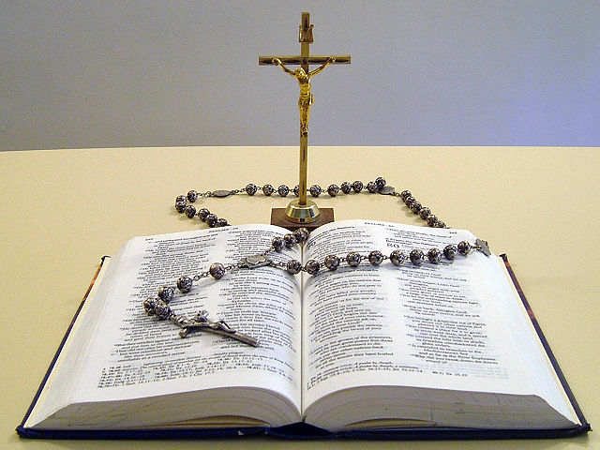
Христианство

Slide 9
Э37 Янг Д. Христианство / Д. Янг. - М. : Я60 ФАИР-ПРЕСС, 1999. - 384 с.
Книга, написанная настоятелем кафедрального собора в Йорке (Англия), Джоном Янгом, членом Синода и автором более десятка книг на тему «Знаешь ли ты свою веру?», знакомит нас с христианством как с живой религией. Автор рассказывает об Иисусе Христе, Его земной жизни, основах Его учения, прослеживает влияние христианства на судьбы мира. Раскрываются особенности богослужений в разных христианских конфессиях, их опыт, связь церкви с наукой и повседневной жизнью, отношение к смерти. Глубочайшее влияние христианства также нашло отражение в этой увлекательной книге, которая будет интересна и верующим, и тем, кто хочет расширить свой кругозор, больше узнать о мировых религиях.

Slide 10
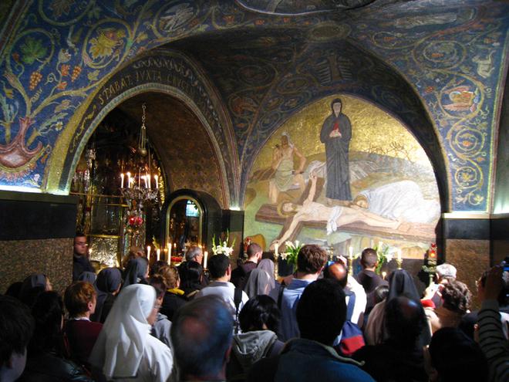
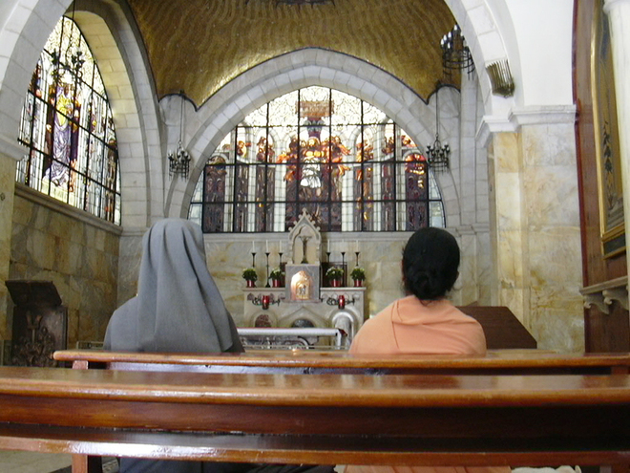
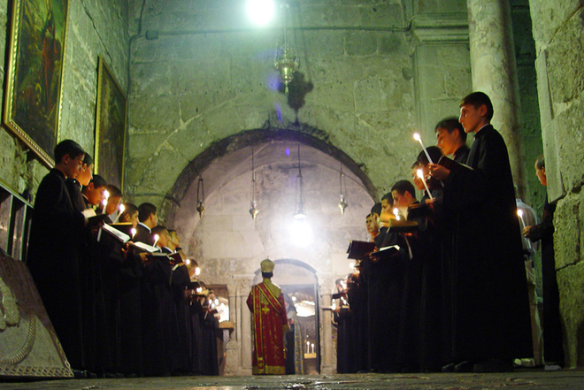
Святые места христиан разбросало по свету. Связано это со сложной историей христианства, которое пережило многие испытания и раскол на две церкви – западную и восточную, – по-разному толкующие религиозное учение. Главные католические святыни расположены в Ватикане, православные – в Валааме, а земля Израиля одинаково священна для всех последователей христианской религии.

Slide 11
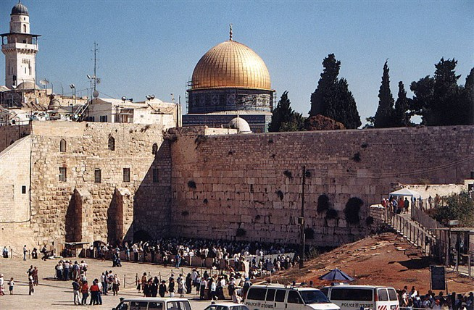
Иерусалим — священный город трех религий — иудаизма, христианства и ислама. Город был столицей единого государства Израиль в годы его наивысшего расцвета, был столицей Иудеи после раскола царства, был в подчинении великих империй — Вавилонской, Римской, Византийской, Османской, Британской — и вновь стал столицей еврейского государства в 1948. С Иерусалимом связано несколько евангельских событий и прежде всего — смерть и воскресение Иисуса.

Slide 12
Э2(6Ег) Беляков В. В. Сокровища Б44 Синая / В. В. Беляков. - М. : Вече, 2004. - 208 с.
Синай - гористый полуостров, где расположены святыни трех религий - христианства, ислама и иудаизма. Хранителем святых мест является автономная православная Синайская церковь, с центром в монастыре Св. Екатерины. О тайнах и сокровищах монастыря Св. Екатерины, расположенного близ горы Моисея и охраняющего неопалимую купину, рассказывает в этой книге автор - кандидат исторических наук В.В.Беляков, многие годы проработавший в Египте собкором газет "Правда" и "Труд". Паломники и любители путешествий найдут здесь ценные практические советы знатока Синая.

Slide 13
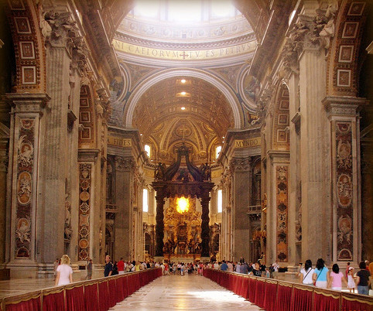
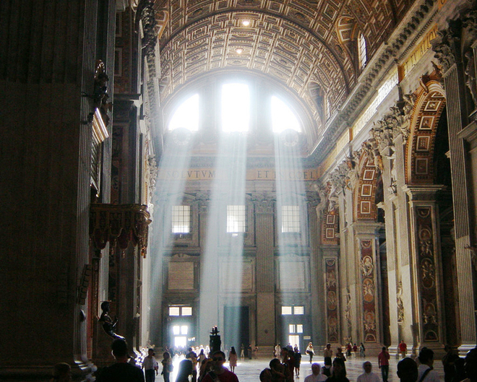
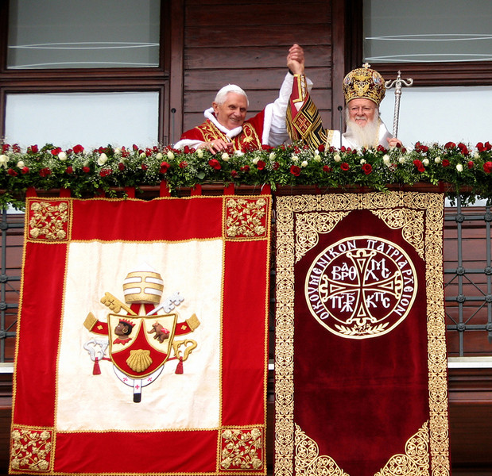
Ватикан - резиденция Папы и мировая столицу католической церкви и резиденцию Папы Римского – едва можно отыскать на карте мира. Это карликовое государство в центре Рима, площадью всего 440 га и с населением около тысячи человек. Однако крохотные размеры города ничуть не умаляют его огромной роли в жизни христианской общины.

Slide 14
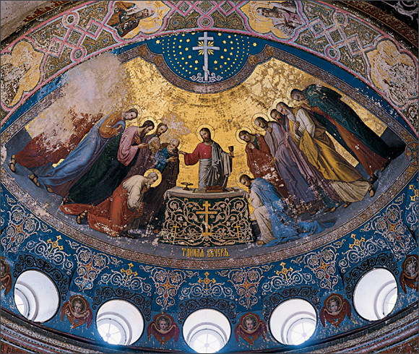
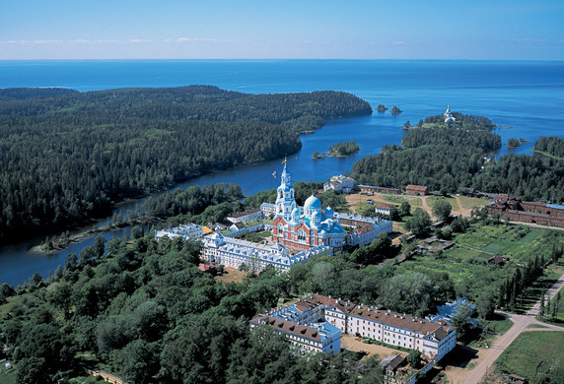
Валаам - скитская обитель. Валаамский монастырь – святая святых православных паломников – находится в Карелии, на островах Валаамского архипелага. По преданию, во времена христианского миссионерства апостол Андрей Первозванный двигался на Север, проповедуя Евангелие. Пройдя реки Днепр и Волхов, он дошел до Валаамских гор, где установил каменный крест (сейчас на этом месте находится Воскресенский скит).

Slide 15
В Италии, в Лорето, находится место паломничества к великой христианской святыне, некогда находившейся в Палестине.
Рим, Вечный Город, в древности был ареной утверждения христианства как мировой религии. Здесь множество святынь, связанных с именами апостолов и пап.

Slide 16
Троице-Сергиева Лавра, где подвизался Сергий Радонежский и другие святые, является местом паломничества уже с XVI в. Богослужения здесь не прекращались и при советской власти.
Киев, колыбель христианства на Руси, стал местом паломничества еще до татаро-монгольского ига. Величайшей святыней является Киево-Печерская Лавра и могилы подвижников в пещерных катакомбах.

Slide 17
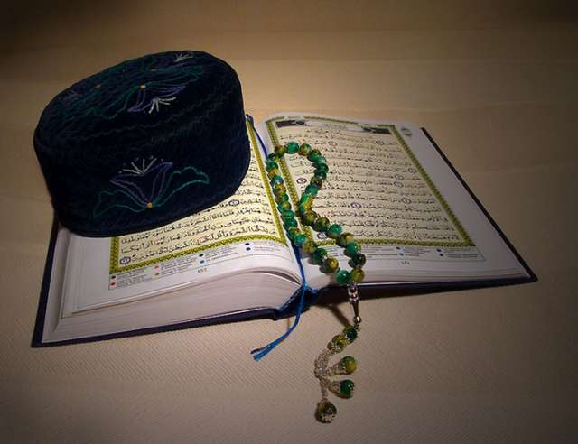
ислам

Slide 18
Э38 Максуд Р. Ислам / Р. Максуд. - М. : М17 ФАИР-ПРЕСС, 1999. - 304 с.
Рукайя Максуд, мусульманка, писательница и преподаватель с тридцатилетним опытом, знакомит читателей с историей ислама, с жизнью Пророка Мухаммада, с Кораном и методами его изучения. Автор дает ясное представление об исламском образе жизни, о статусе исламских общин в немусульманских странах, о социальных и культурных аспектах исламского общества. В книге вырисовывается завораживающе привлекательный образ ислама - религии, которую ныне исповедуют более 700 миллионов человек.
Для широкого круга читателей.

Slide 19
Каждый мусульманин обязан хотя бы раз в жизни совершить паломничество в Мекку, на родину пророка Мухаммеда. Главным святым объектом поклонения в этом городе является Кааба, которую арабы почитали еще до появления ислама.
Медина — второй по значению город для паломников-мусульман. Здесь Мухаммед нашел приют после изгнания из Мекки и отсюда началось триумфальное шествие ислама среди арабских племен.

Slide 20
Аль-Харрам — святое место, где находится Кааба — представляет собой самый большой в мире храм под открытым небом. На ежегодное богомолье во время священного месяца рамадан здесь собирается 1-2 миллиона человек.
Иерусалим — священный город трех религий, в том числе и ислама. Мусульманские паломники поднимаются на Храмовую гору, где расположена мечеть Купол Скалы.

Slide 21
Тимбукту — легендарный и тайный город в Мали, центр африканского ислама. Его оригинальные мечети составляют величайшую святыню для мусульман Черной Африки.
После Мекки и Медины у шиитов величайшей святыней является Неджеф в Ираке, где похоронен особенно почитаемый шиитами Али.

Slide 22
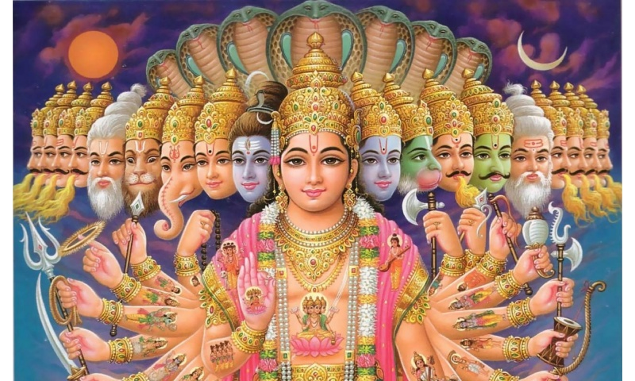
Индуизм

Slide 23
Э33 Древо индуизма. - М. : Восточная Д73 литература, 1999. - 559 с.
Индуизм рассматривается в виде «древа» как социокультурный, исторический и духовный феномен, включая его истоки («корни»), основополагающие категории и понятия («ствол»), паниндийские, супрарегиональные и региональные культы во взаимосвязи с общеиндусской традицией («крона») и разнообразные социальные и этические проявления («плоды»). Междисциплинарное исследование основано на анализе философских, теологических, литературных и фольклорных текстов и на данных полевых исследований авторов.

Slide 24
Город Варанаси - сакральное и наиболее святое место для индуистов. Находится в центре долины Ганга в северной индии.
Ом, Гокарна, Мурдешвар — святые места индуизма. Статуя Шивы и самый высокий гопурам.

Slide 25
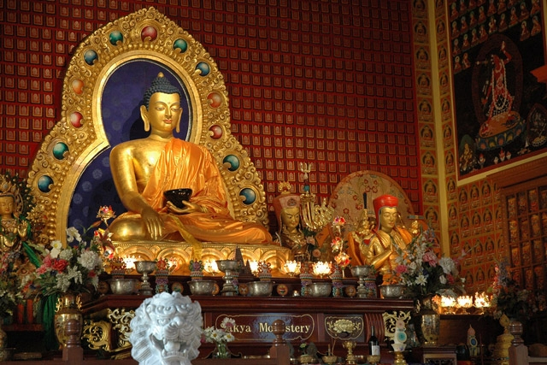
Буддизм

Slide 26
Э35 Эррикер К. Буддизм / К. Эррикер. - Э81 М. : ФАИР-ПРЕСС, 1999. - 304 с.
Клайв Эррикер - лектор и писатель, чье творчество связано с религией. Особый интерес он проявляет к буддизму - самой древней из трех мировых религий. В своей книге Эррикер рассказывает об основателе буддизма, Сиддхартхе, реальной исторической личности, знакомит с его учением и с многочисленными школами и направлениями в буддизме, возникшими недавно или дошедшими до нас через глубины веков. С помощью автора вы получите ясное представление об этой религии и ее разновидностях на Востоке и на Западе. Книга о буддизме - напоминание о том, что современный мир может почерпнуть очень много из сокровищницы древней мудрости. Для широкого круга читателей.

Slide 27
Санчи — деревня в индийском штате Мадхья-Прадеш, в 46 км к северо-востоку от Бхопала, где сохранились выдающиеся памятники раннебуддийской архитектуры — храмы, ступы, монастыри.
Лумбини — полулегендарная родина Будды, ныне находится в Непале. Здесь множество памятников, в том числе тех, что поставил царь Ашока. Сады Лумбини являются и памятником, и популярным местом медитации.

Slide 28
Бодхгая, деревня в штате Бихар, хранит потомка того дерева Просветления (Бодхи), под которым Будду озарил свет истины. Черенки от этого дерева разлетелись по всему свету.
Кушинара является четвертым и последним из четырех великих памятных мест буддизма. Здесь Будда умер или, как считают его последователи, отправился в нирвану. Его прах был сожжен и над этим местом построена ступа.

Slide 29
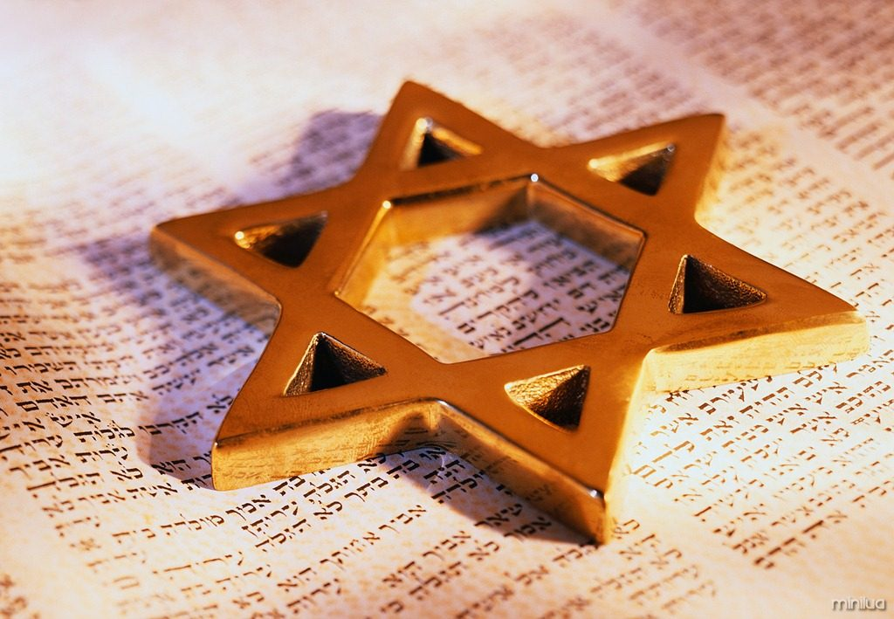
Иудаизм

Slide 30
Э36 Пилкингтон С. М. Иудаизм / Пер. с П32 англ. Е.Г.Богдановой. - М. : ФАИР-ПРЕСС, 1999. - 400 с.
Иудаизм - это религия еврейского народа, для которого вера и долг обязательны. Взаимоотношения между Богом и народом Израиля - основа иудаизма. Эти положения глубоко и полно, насколько это возможно в такой небольшой книге, рассмотрены С. Пилкингтон. Она настолько хорошо знает жизнь еврейской общины, что с ее помощью читатель начинает понимать: для евреев религия - это часть личности. В своей книге госпожа Пилкингтон знакомит читателей с истоками иудаизма, с его развитием, с важнейшими традициями, обрядами и праздниками, как они проходят в домах верующих и в синагоге. Значительное внимание уделяет автор современным проблемам государства Израиль и Холокосту.

Slide 31
Иудаизм – самая справедливая религия. Её мировоззрение основано на множестве законов, на все случаи жизни – буквальное исполнение этих законов и есть справедливость. Синагога - это любое помещение, предназначенное для общественной молитвы иудеев, что всегда было и остается ее главным назначением и главным отличием.

Slide 32
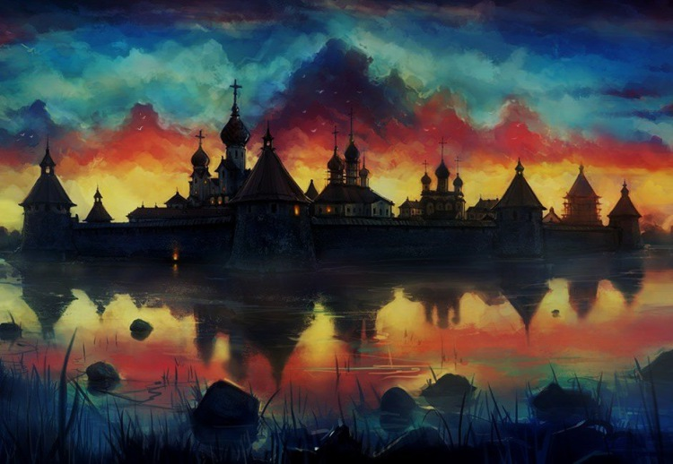
Русские монастыри

Slide 33
Э37 Покровский Н. В. Очерки П48 памятников христианского искусства / Н. В. Покровский. - СПб. : Лига Плюс, 2000. - 412 с.
Автор книги доктор церковной истории, директор Императорского Археологического института Н. В. Покровский - основоположник отечественной церковной археологии и музейного дела. Предлагаемая книга, в свое время выдержавшая три издания, и по сей день является настольным пособием к изучению богатейшего наследия христианского искусства, преимущественно византийского и русского. Автор рассматривает развитие церковной живописи начиная с римских катакомб, мозаики, скульптуры, а заканчивает подробнейшим обзором древнерусского иконного дела.

Slide 34
Э37 Русская Православная Церковь. Р89 Монастыри: энциклопедический справочник. - М. : Изд-во Моск. патриархии: Республика, 2000. - 464 с.
В иллюстрированном энциклопедическом справочнике публикуются сведения о всех действующих в России и за рубежом монастырях Русской Православной Церкви, их истории, храмах, святынях, архитектуре. Заключительный раздел книги – исторический обзор деятельности монастырей Русской Православной Церкви. При подготовке издания были использованы ценные материалы, полученные из епархий и самих монастырей, различные другие источники — тематическая литература, православные интернет-ресурсы, пресса, а также книги, брошюры и буклеты самих монастырей.

Slide 35
Э3 Русские монастыри: Р89 искусство и традиции. - М. : PALACE EDITION, 1997. - 240 с.
Издание знакомит с богатой коллекцией древнерусского искусства из фондов Русского музея и произведениями художников разных эпох, отражающих жизнь и быт православных монастырей. В книге представлены произведения из Ферапонтова, Успенского Кирилло-Белозерского, Соловецкого, Александро-Невского и других крупных монастырей Севера России. Воспроизведены образы святых русской православной церкви, портреты духовных лиц и виды монастырей. Каждая репродукция имеет подробную аннотацию, включающую иконографию и краткую историю возникновения того или иного монастыря.

Slide 36
Э37 Православная Москва: П68 справочник монастырей и храмов. - М. : Изд-во братства святителя Тихона, 2001. - 320 с.
Справочник содержит сведения о святынях, истории и современной жизни московских монастырей, подворий, часовен, приходских и домовых храмов. В приложениях собрана информация о православных учебных заведениях, мастерских, издательствах, периодических изданиях и т. д. Новое издание справочника существенно дополнено и переработано, но вместе с тем сохраняет общую структуру предыдущих изданий. В него включены все сохранившиеся храмы и часовни: действующие, закрытые и строящиеся, даже если они находятся только в стадии проектирования.

Slide 37
Щ113 Бусева-Давыдова И. Л. Б92 Храмы Московского Кремля: святыни и древности / И. Л. Бусева-Давыдова. - М. : Наука, 1997. - 368 с.
Данная книга является первым в отечественной литературе подробным историко-культурным путеводителем по храмам Московского Кремля. Уникальная по жанру книга, насыщенная множеством исторических подробностей, рассчитана на самые широкие круги читателей. Текст сопровождается иллюстрациями, дающими возможность наглядно представить памятники, о которых идет речь, - в том числе несохранившиеся. Настоящая книга говорит не только о произведениях, составляющих славу русского искусства, но и об обстоятельствах их создания и дальнейшей жизни в ансамбле Кремля.

Slide 38
Щ1 Новодевичий монастырь / Н. Ф. Н74 Трутнева, М. М. Шведова. – М. : Советская Россия, 1988. – 112 с.
Новодевичий монастырь — один из знаменитейших архитектурных ансамблей средневековой Москвы. Над его созданием работали мастера различных художественных направлений. Их руками на территории монастыря были созданы торжественный собор и малые церкви, дворцовые палаты и келейные корпуса, колокольня, крепостные стены и башни, другие постройки. В 1922 году на территории бывшего Новодевичьего монастыря был организован музей, который с 1934 года стал филиалом Государственного Исторического музея. В собрании музея находится значительная коллекция произведений древнерусской живописи и декоративно-прикладного искусства.

Slide 39
Щ Кривоносов В. Т. Архитектурный К82 ансамбль Борисоглебского Монастыря / В. Т. Кривоносов, Б. А. Макаров. – М. : «Искусство», 1987. – 200 с.
Книга-альбом знакомит с интереснейшим древнерусским архитектурным ансмблем бывшего Борисоглебского монастыря, который создавался в течении XVI-XVII веков и по своим художественным достоинствам не уступает широко известному кремлю Ростова Великого. Возглавлял строительство ансамбля талантливый и самобытный русский зодчий Григорий Борисов. Авторы, исследовавшие сам памятник и основательно изучившие историко-архивные материалы, приводят новые источники, опираются на новые наблюдения. Это придает популярному изданию научную ценность.

Slide 40
Щ11 Ерохин В. И. Углич: Е78 фотопутеводитель / В. И. Ерохин - М. : Планета, 1991. - 158 с.
Среди древних городов Верхнего Поволжья Углич один из наиболее ярких и известных. Этот небольшой, но удивительно уютный город - памятник истории и культуры России. Великолепные творения русских зодчих: Палата удельных князей, церковь Дмитрия "на крови", Спасо-Преображенский собор, церковь Рождества Иоанна Предтечи - придают неповторимое очарование городу. Построенный на берегу великой реки, он неотделим от ее просторов, от живописных лесных окрестностей. Углич - первый древний город, где делают остановку теплоходы, следующие из Москвы по Волге.

Slide 41
Э1 Нефедов А. Н. На древнем Маковце Н58 Троице-Сергиева лавра: легенды и реальность / А. Н. Нефедов. - Москва: Московский рабочий, 1987. – 112 с.
На древнем холме Маковец подмосковного города Загорска расположен музей-заповедник и широко известный историко-архитектурный ансамбль Троице - Сергиева лавра. Это не только памятник русской культуры мирового значения, но и действующий религиозный комплекс. Автор выступает с критикой богословских концепций, идеализирующих роль лавры в русской истории, разоблачает вымыслы зарубежных кругов об ущемлении в СССР прав верующих и якобы пренебрежительном отношении к культурному наследию.

Slide 42
Ч7 Пуришев И. Б. Переславль- П27 Залесский. Путеводитель / И. Б. Пуришев. – М. : Советская Россия, 1989. – 240 с.
Путеводитель по историческим и архитектурным памятникам. Знакомит читателей с памятниками архитектуры: Никитский монастырь, Троицкий Данилов монастырь, Успенский Горицкий монастырь, а также с историко-художественным музеем и другими достопримечательностями города. Переславль-Залесский - старинный русский город, находящийся в самом центре России, в 140 км от Москвы. Переславль и его окрестности хранят множество замечательных памятников старины XII-XIX веков и "мест памяти", связанных с важными историческими событиями и известными личностями.

Slide 43
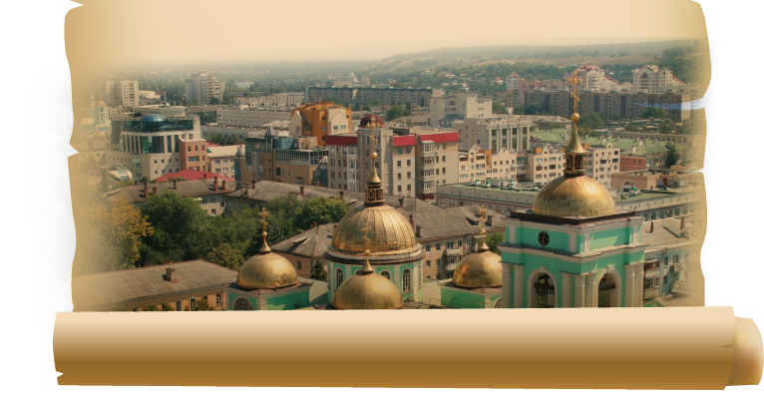
Белогородские святыни

Slide 44
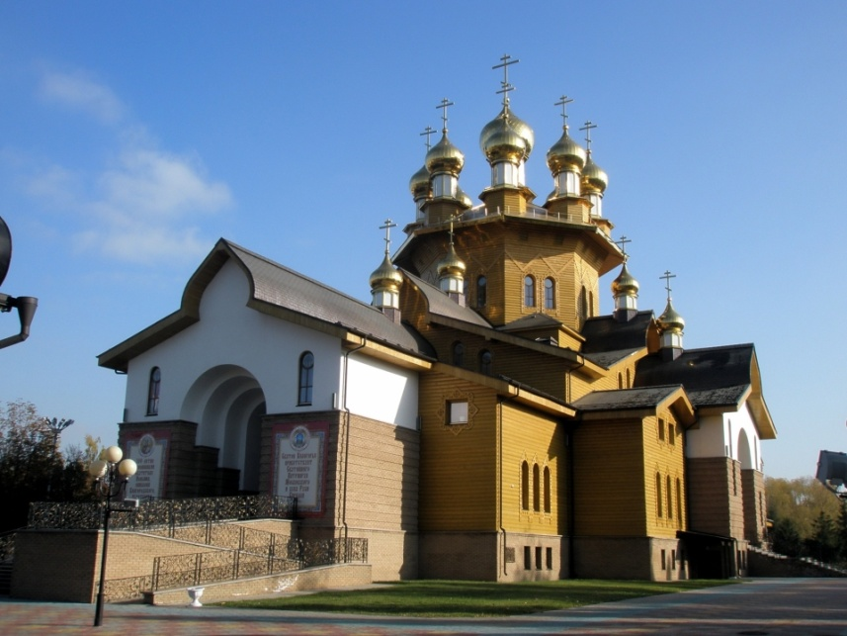
Т3(2) Баранов М. Храмы Б24 Белгорода / М. Баранов. - Белгород : «Везелица», 1993. - 72 с.
Данная книга посвящена истории становления и развития храмового зодчества в Белгороде и пригородных слободах. Облегчению читательского восприятия призван способствовать словарь терминов, имеющийся в данном издании.

Slide 45
Т3 Белгородские святыни. – Б43 Белгород : Квант, 1995. - 168 с.
В книгу включены очерки о храмах Белгорода, опубликованные в XIX – начале XX в. и давно ставшие библиографическими редкостями. Читатель книги познакомится с историей Свято-Троицкого и Рождество-Богородицкого женского монастырей, Свято-Троицкого, Успенско-Николаевского, Смоленского соборов и других церквей Белгорода. Большой интерес для современного читателя представляют исторические повествования о чудотворной иконе Николая Ратного и Святителе Белгородском Иосафе.

Slide 46
Э37 Кобец О. Главный храм К55 святого Белогорья / О. Кобец, А. Крупенков. - Белгород : Константа, 2005. - 68 с.
Книга посвящена 15-летию возобновления Богослужений в Преображенском кафедральном соборе. В ней рассказывается об истории главного храма Белгородской и Старооскольской епархии, которая уходит в глубь веков. На протяжении трех столетий главным храмом Белгорода был Троицкий собор. Сначала это была деревянная крепостная церковь Живоначальной Троицы, заложенная на Белой (Меловой) горе, затем – кафедральный собор Белгородской епархии. Потом его приемником стала Преображенская церковь.

Slide 47
Э37 По Иоасафовским местам П41 святого Белогорья. - Белгород: Константа, 2005. - 24 с.
Книга посвящается 300-летию со дня рождения Святителя Иосафа Белгородского. Прошли годы, столетия, но не забыто имя святителя Иосафа. Жива память о нем. В Белгородском государственном университете ежегодно проходят Иосафовские чтения, в музеях проводятся выставки, посвященные жизни и деятельности святителя Иосафа, священнослужители, историки и краеведы продолжают изучать его биографию и создают новые книги, в школах и гимназиях проводятся беседы и диспуты. После семидесяти лет забвения имя святителя Иосафа вновь вернулось православному миру.

Slide 48
Э37 Храмы Белгородской и Х89 Старооскольской епархии. - Белгород : Белгородская и Старооскольская епархия, 2005. - 224 с.
Фотоальбом содержит краткий исторический очерк о Белгородской и Старооскольской епархии Русской Православной Церкви, статьи о всех действующих храмах на территории епархии, их истории и святынях. Эта книга – фотоальбом и справочник о духовных родниках нашей родной земли, выпущенная к 10-летию возрождения Белгородской и Старооскольской епархии дает читателю необходимые сведения о географии, истории и современности храмостроительства на Белгородской земле.

